Slide 1
Рекурсивные функции

Slide 2
Рекурсивная (самовызываемая) это функция, которая прямо или косвенно вызывает сама себя.
В косвенно рекурсивной функции находится обращение к другой функции, содержащей прямой или косвенный вызов первой.
Если в функции используется ее вызов, то это прямая рекурсия.
При каждом обращении к рекурсивной функции в памяти создается новый набор объектов, использующихся в ее коде, по этому рекомендуется передавать Минимальное коли-чество данных Наименьшего ОБЪЕМА.

Slide 3
Рекурсивные алгоритмы эффективны в задачах, где рекурсия присутствует в определении обра-батываемых данных, поэтому они чаще всего используются для динамических данных с рекурсивной структурой (линейные и нелиней-ные списки).
В рекурсивных функциях необходимо выполнять следующие правила:
– при каждом вызове в функцию передавать измененные данные (параметры);
– рекурсивный процесс шаг за шагом должен упрощать задачу так, чтобы для нее появилось нерекурсивное решение.

Slide 4
Пример 1. Заданы два числа a и b, большее из них разделить на меньшее, используя рекурсию.
double fun ( double a, double b) {
if ( a < b ) return fun ( b, a );
else return a / b;
}
void main (void) {
double a, b;
cout << “ Input a, b : ”;
cin >> a >> b;
cout << “ Result = ” << fun (a, b) << endl;
}

Slide 5
Если a ≥ b, условие не выполняется, функция завершает работу и возвращает результат a / b (не рекурсивный).
Если условие выполняется, функция fun() обращается сама к себе.
Аргументы при вызове меняются местами и следующее обращение приводит к тому, что условие не выполняется и функция возвращает результат, фактически равный b / a (не рекурсивный).

Slide 6
Пример 2. Функция для вычисления факториала неотрицательного значения k (для отрица-тельных значений можно добавить проверку до вызова функции):
double fakt (int k) {
if ( k < 2 ) return 1;
else
return k * fakt ( k – 1);
}

Slide 7
Для значений k < 2 (напомним, что 0! = 1) функция возвращает 1, в противном случае вызывается та же функция с измененным параметром (k – 1) и результат умножается на текущее значение k.
Процесс выполняется до тех пор пока очередное уменьшенное на 1 значение k не станет меньше 2 и не приведет не к очередному вызову, а к выходу из функции, т.е. не выполнится
if ( k < 2 ) return 1;

Slide 8
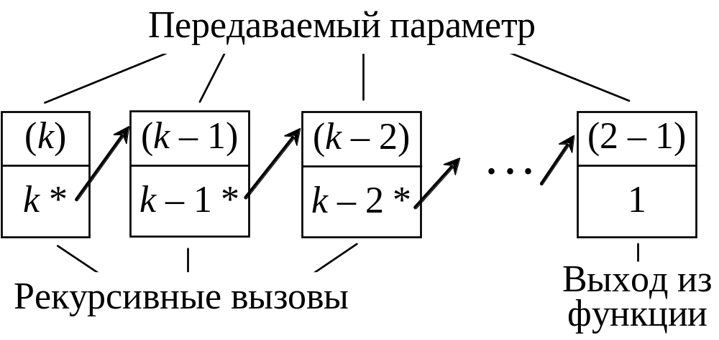
Схема выполнения функции fakt
Выполнив выход из функции, образуется следу-ющая цепочка вычислений
1 * 2 * 3 * ... * (k – 2) * (k – 1) * k

Slide 9
Последнее значение 1 – результат выполнения условия k < 2 при k = 1, т.е. последовательность рекурсивных обращений к функции fakt прекращается при вызове fakt (1).
Именно этот вызов приводит к последнему значению 1 в произведении, т. к. последнее выражение, из которого вызывается функция, имеет вид: 2 * fakt ( 2 – 1).

Slide 10
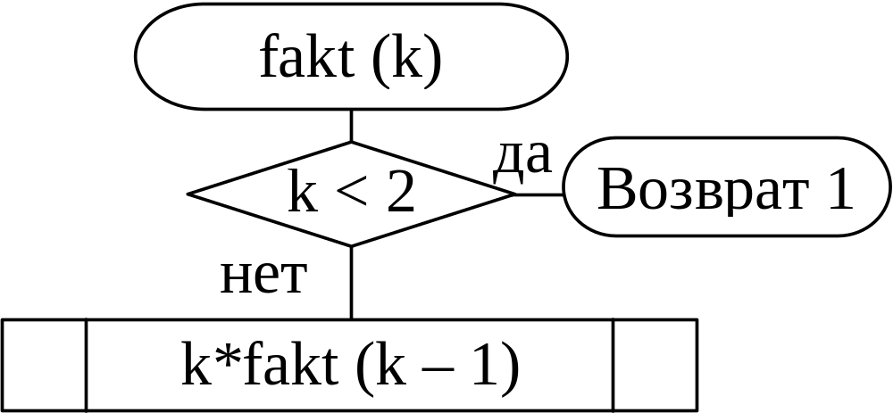
Блок-схема может иметь следующий вид

